Slide 1
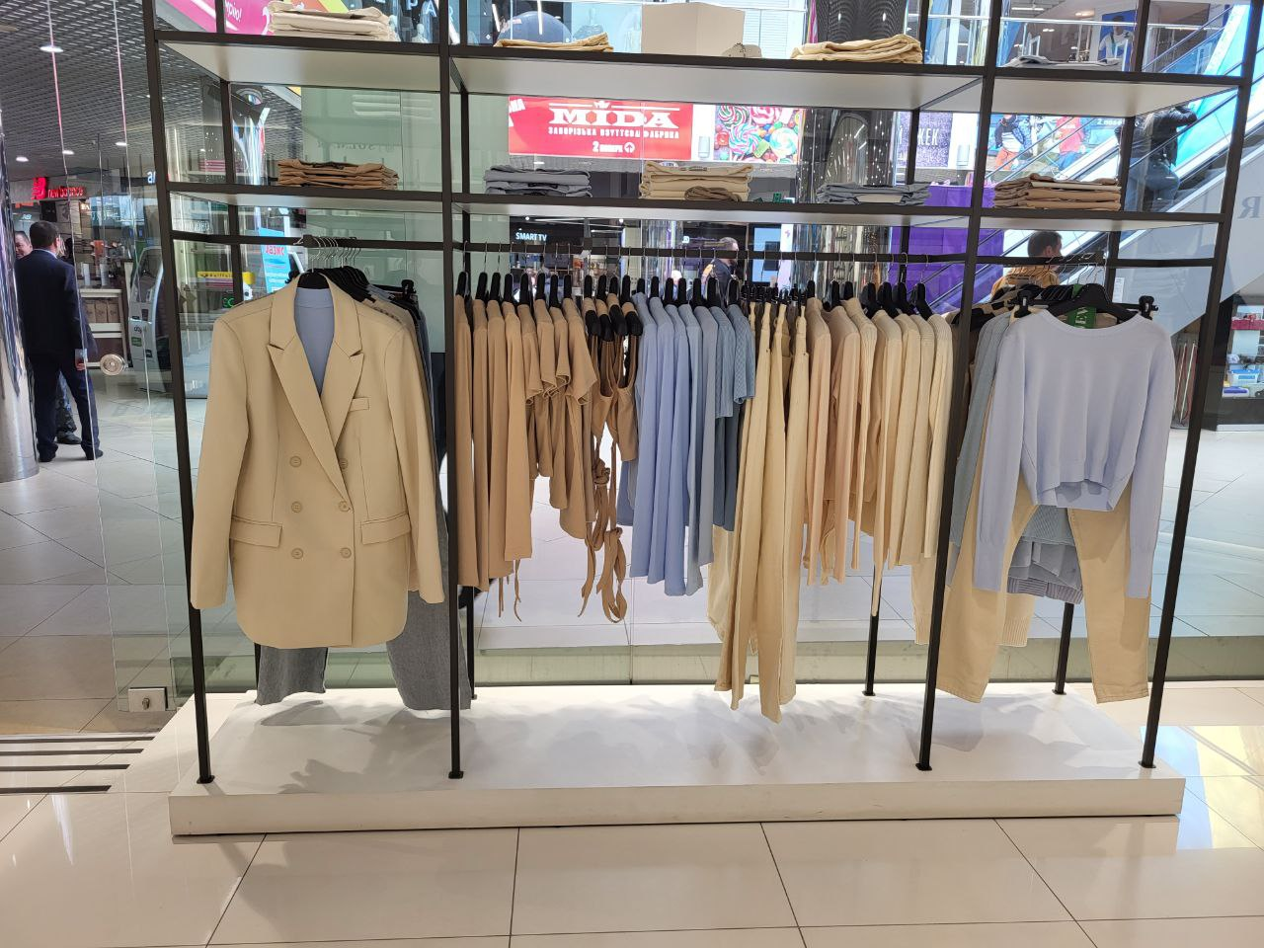
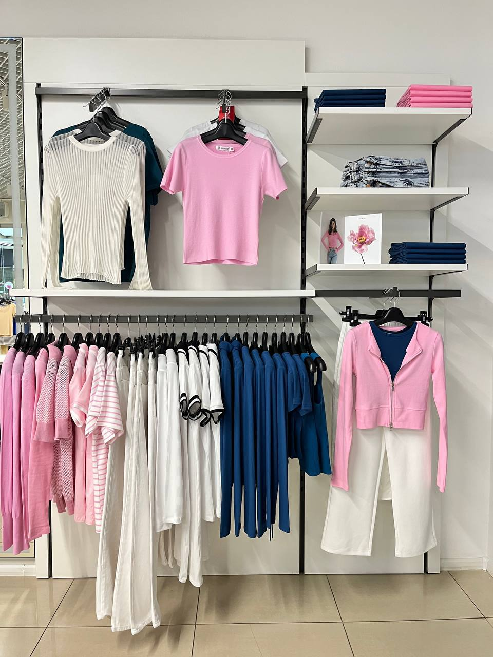
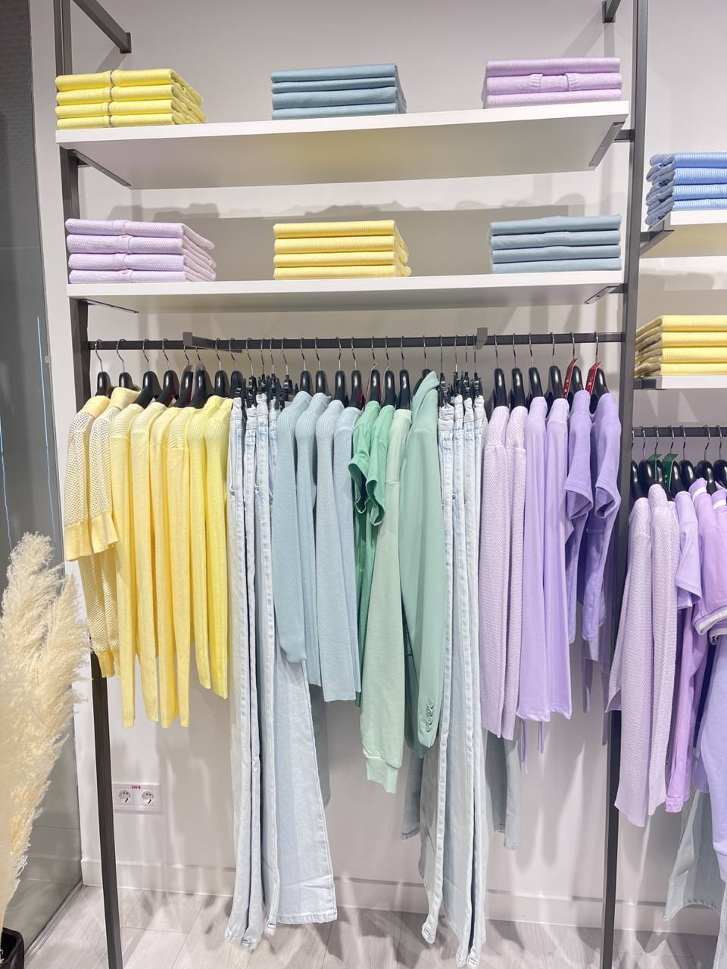
Стіна з довжиною розвіски 120 см
Кількість вішалок – 30 од

Slide 2
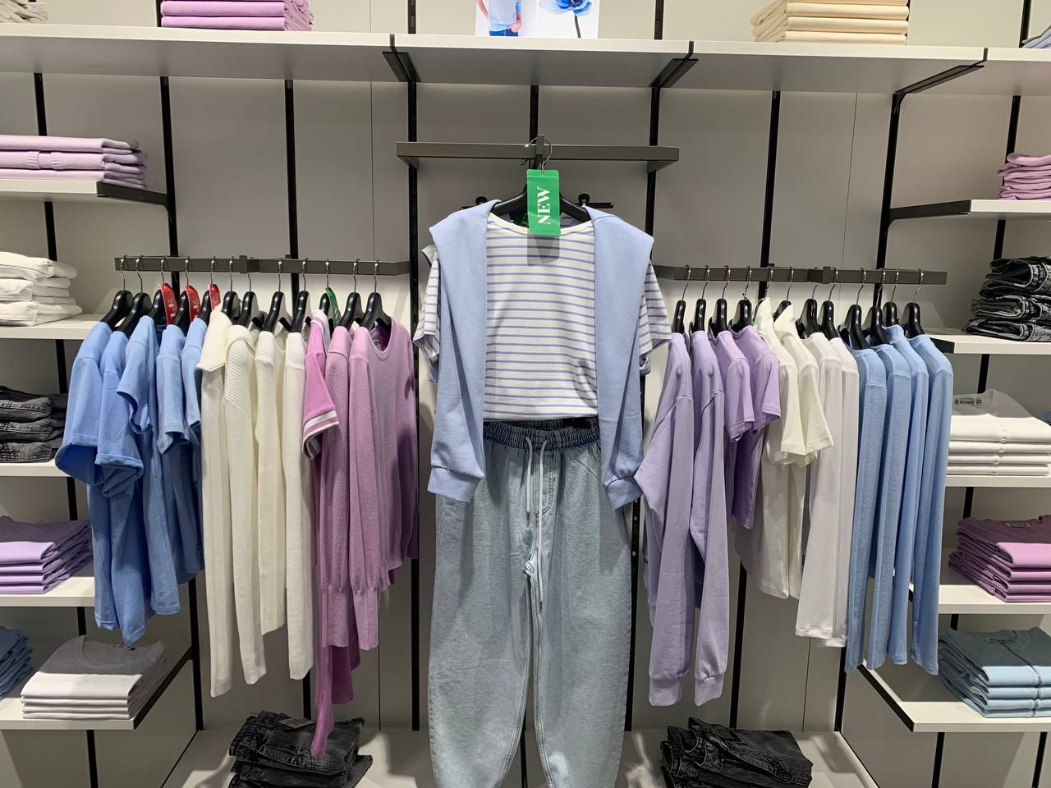
Стіна із фронтом і 2 боковими розвісками по 60 см
Кількість вішалок по12 од з кожного боку

Slide 3
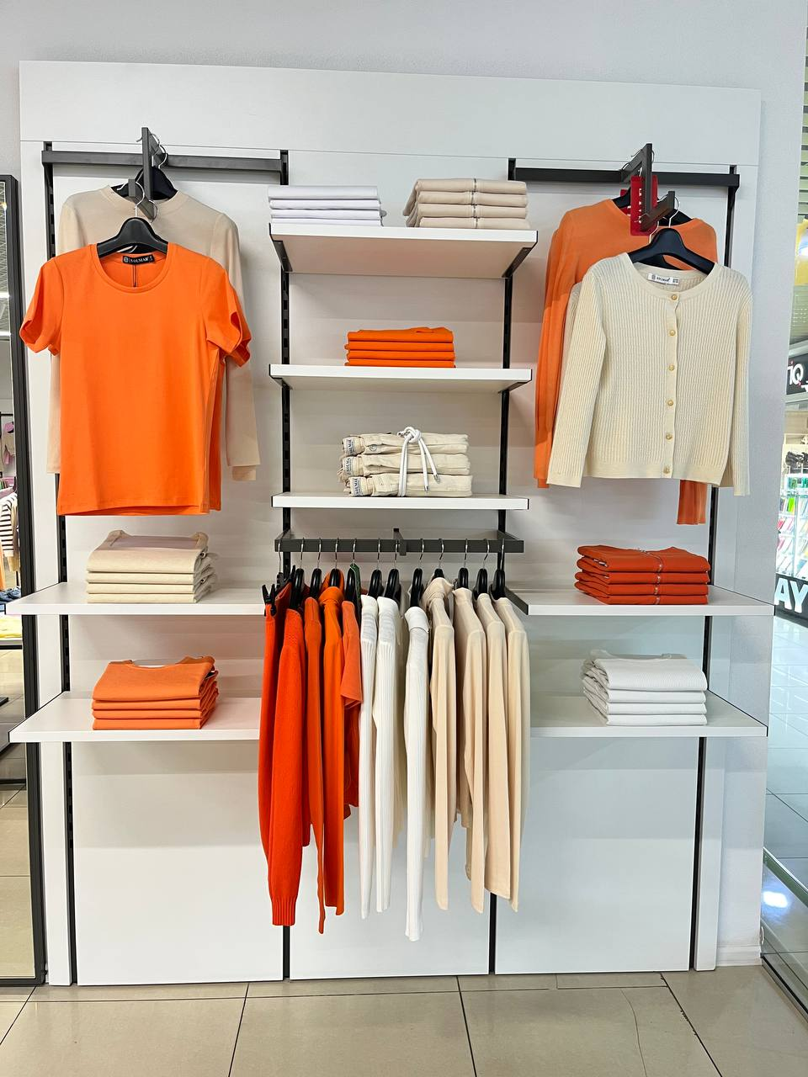
Стіна із боковою розвіскою 60 см
КІЛЬКІСТЬ ВІШАЛОК – 12 ОД

Slide 4
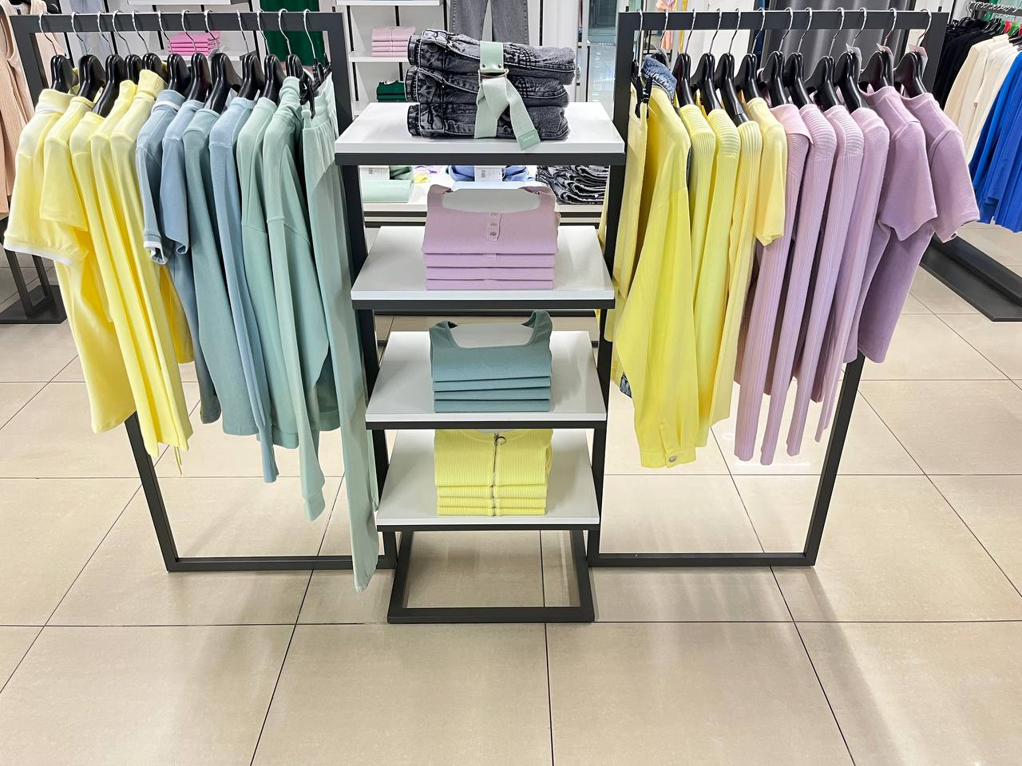
Стійка із полками посередині і 2 боковими розвісками
КІЛЬКІСТЬ ВІШАЛОК - ПО 12 ОД З КОЖНОГО БОКУ

Slide 5
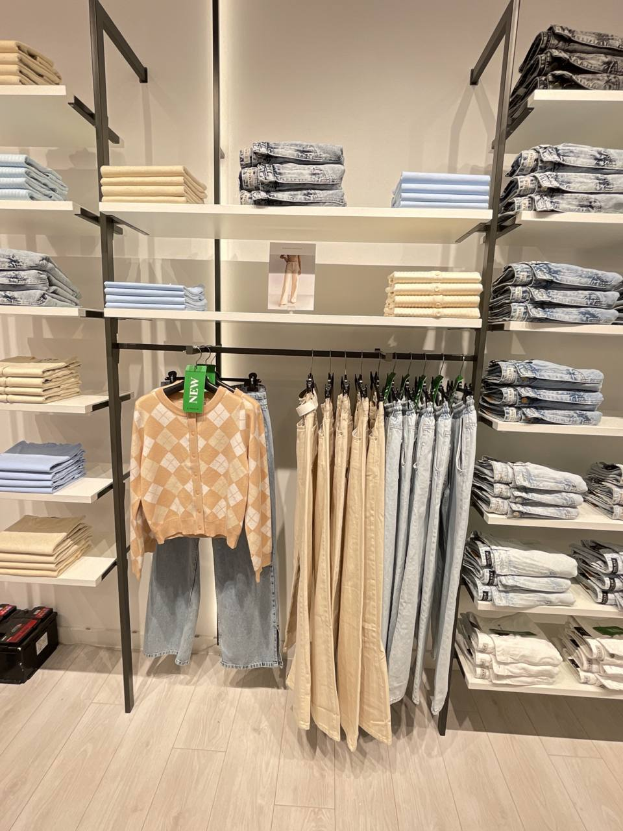
Джинси в розвісці на стіні
Кількість одиниць - 10

Slide 6
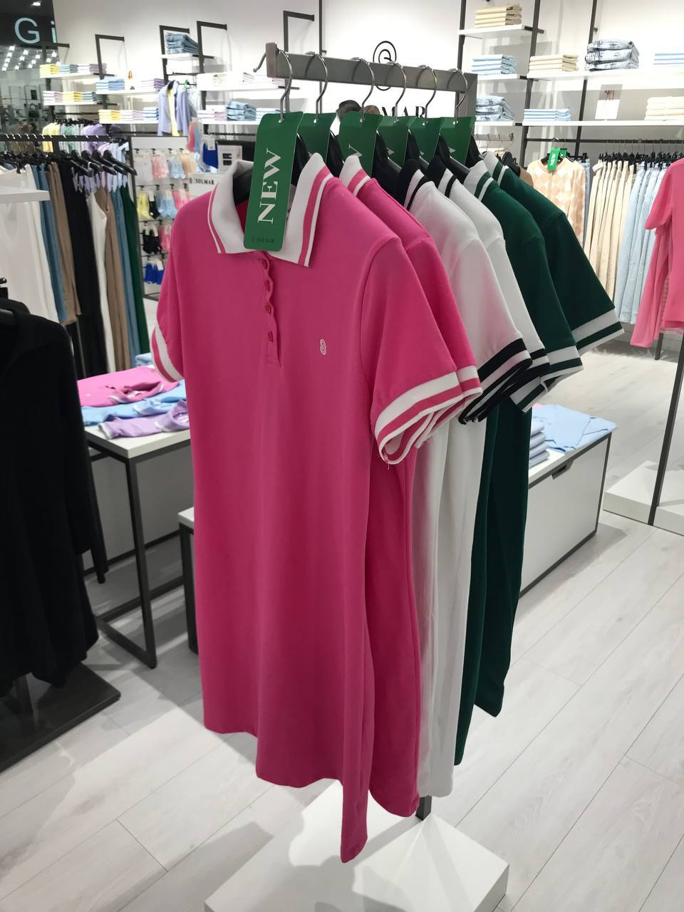
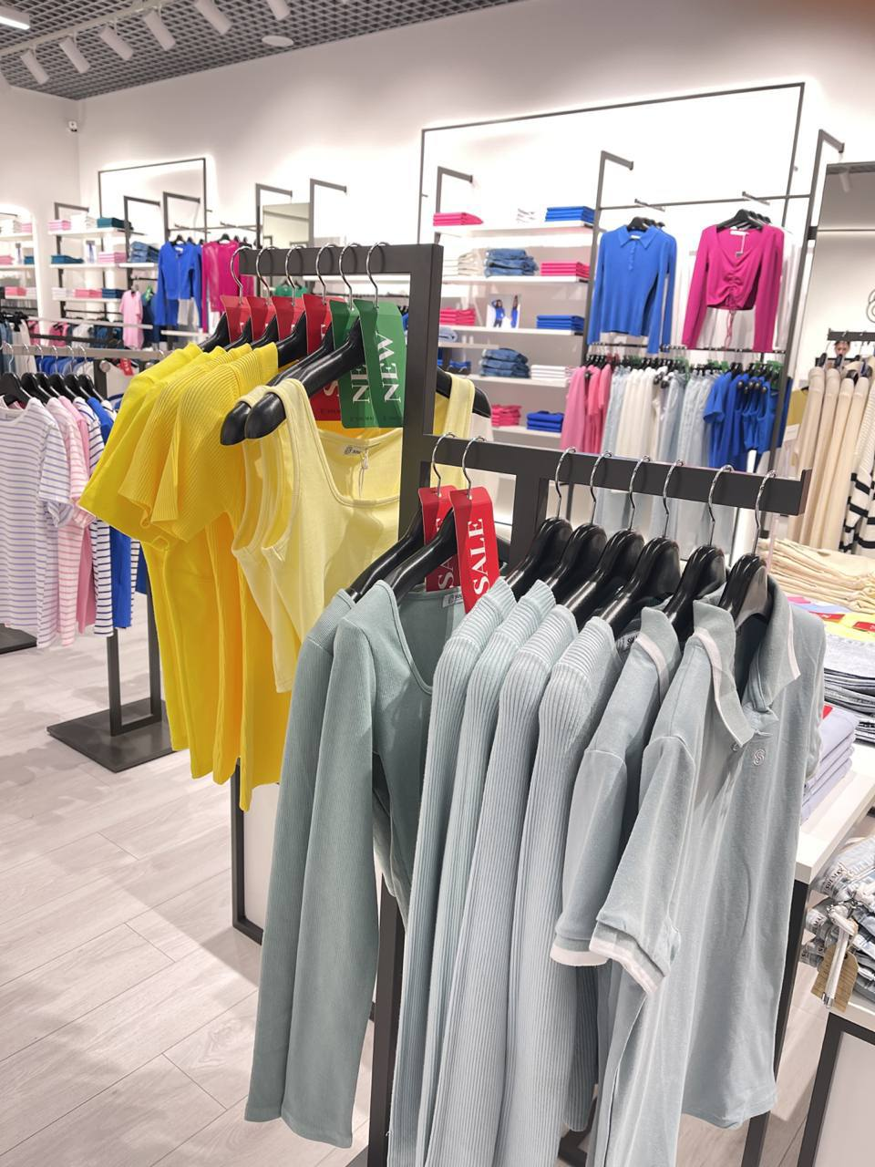
Стійки
Г-стійка – 6 од Z- стійка – 14 од (6-2-6)

Slide 7
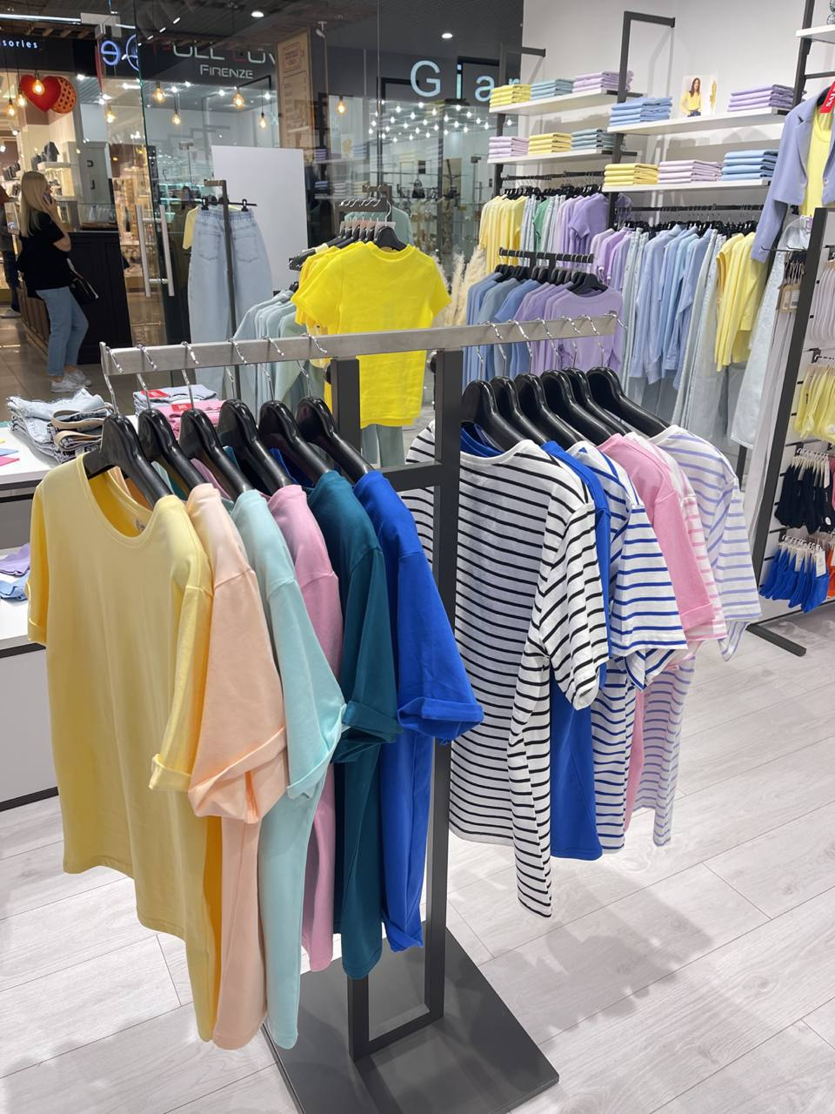
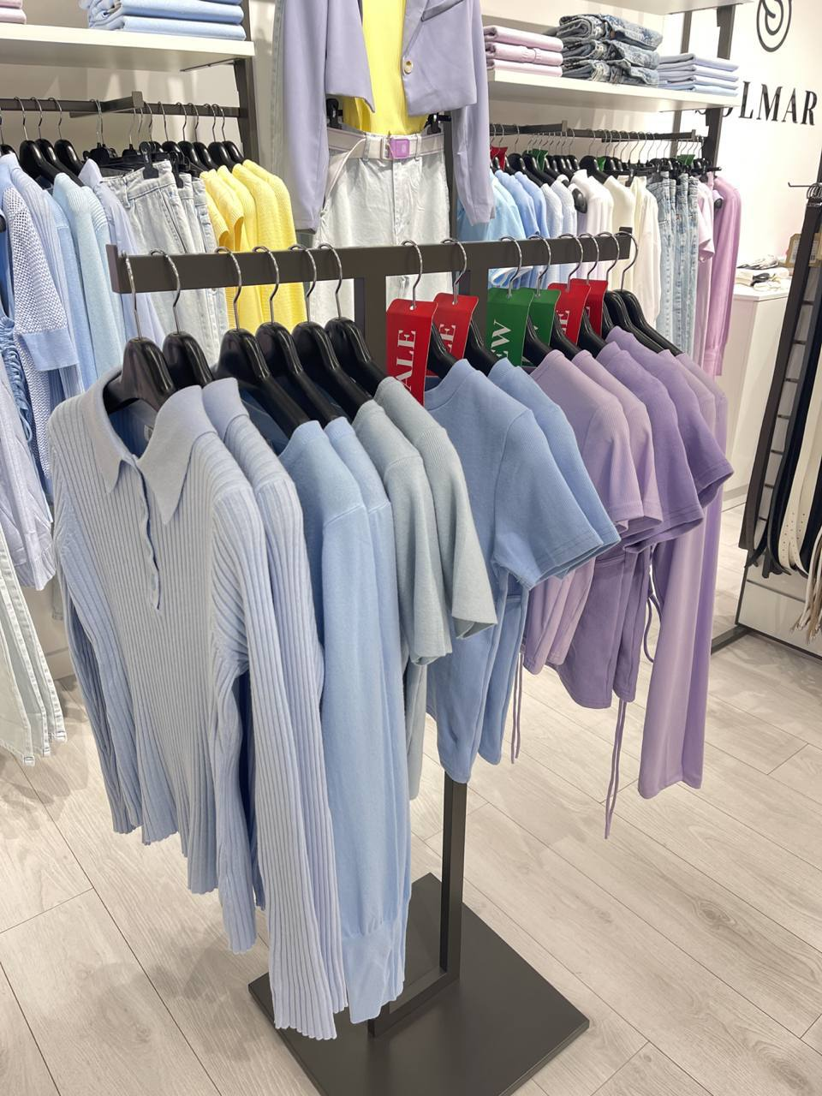
Стійки
З перекладиною – 12 од (6-6) Без перекладини - 14 од (6-2-6)

Slide 8
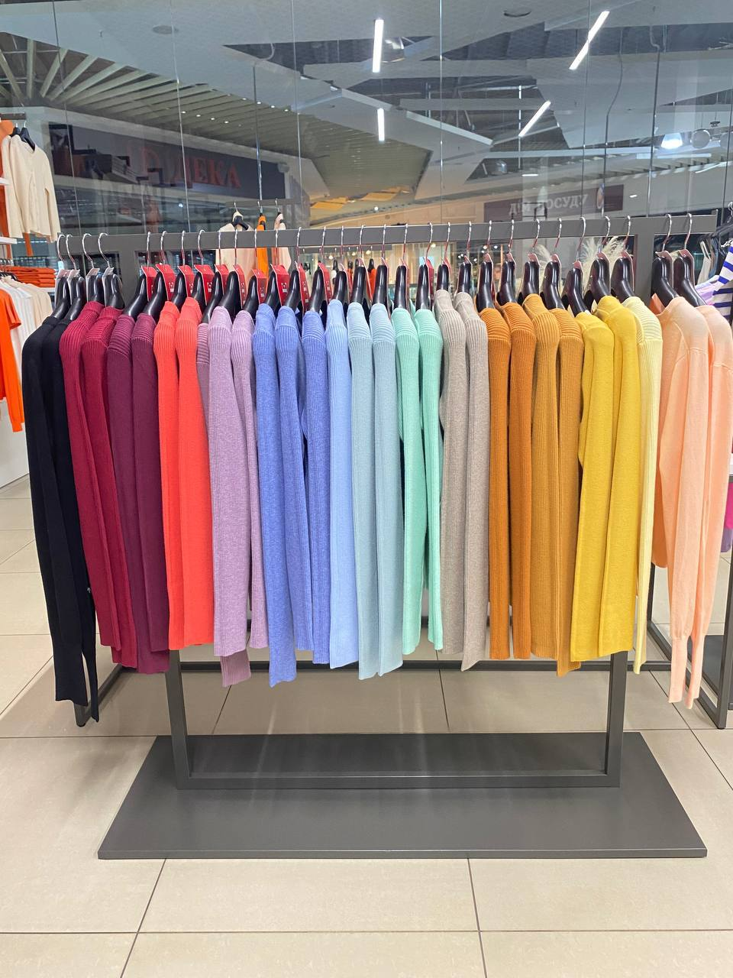
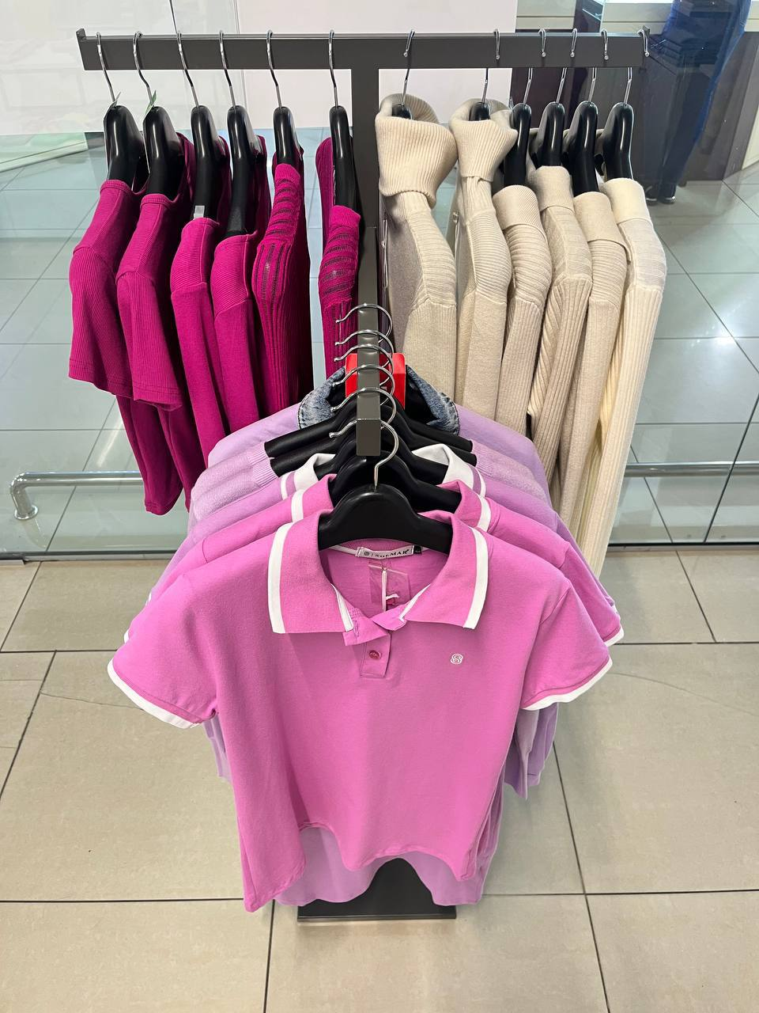
Стійки
Стійка 120 см – 30 од Т-стійка - 18 од (6-6-6)

Slide 9
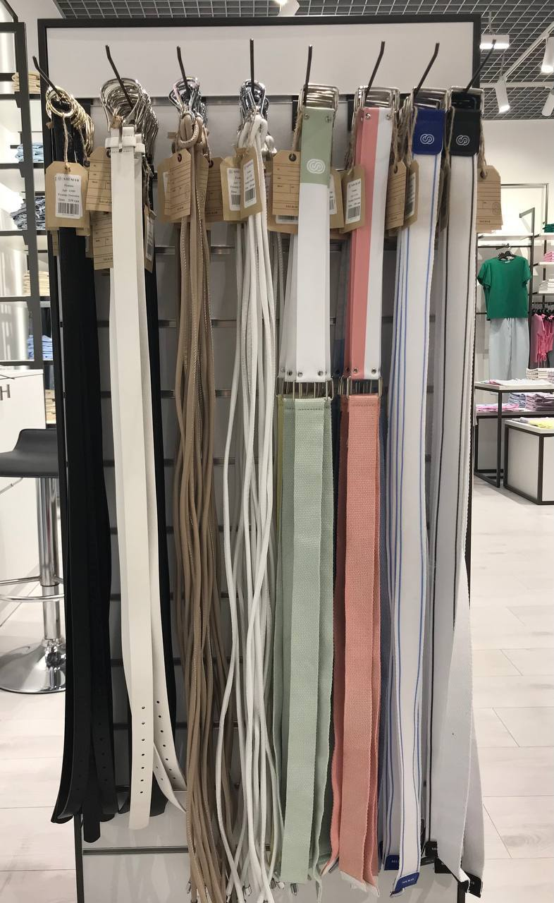
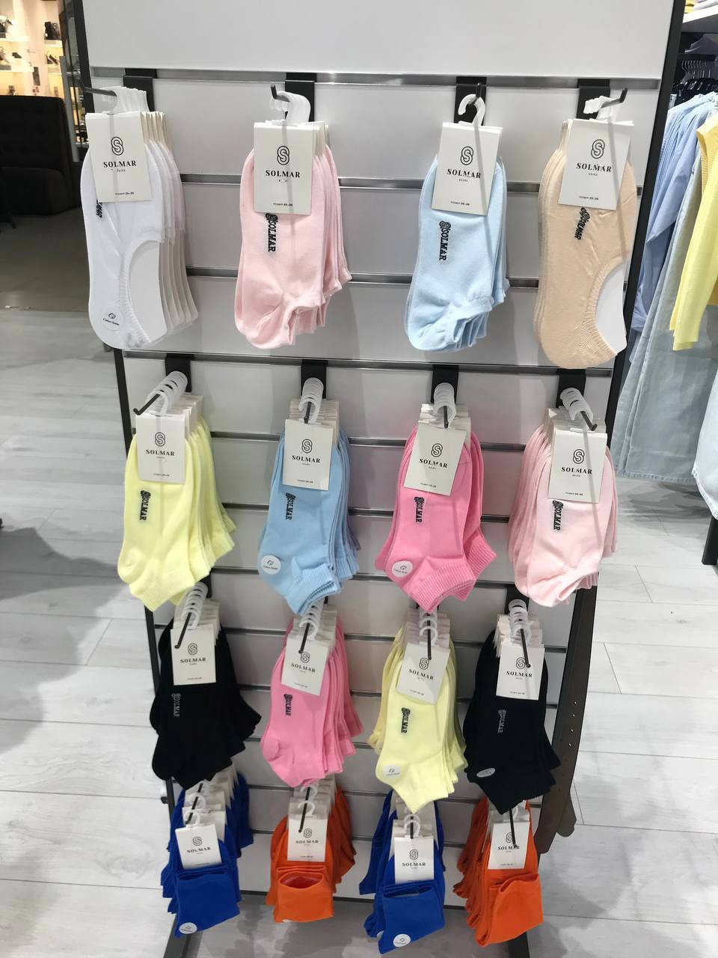
Аксесуари
Ремені - 8 крючків по 10 од Шкарпетки - 4 ряди по 4 крючки по 10 од

Slide 10
Приймаємо в роботу
Дякую ☺

